Slide 1
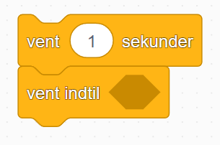

Slide 2
Vent X sekunder

Slide 3

Sådan bruges vent i X sekunder
import runloop # fortæl programmet af vi bruger main
async def main(): # main
await runloop.sleep_ms(1000) # lad programmet sove HER i 1000 millisekunder
runloop.run(main()) # start main

Slide 4

Sådan bruges vent i X sekunder
from mindstorms.control import wait_for_seconds # Fortæl programmet at vi bruger vent
# Vent i 3 sekunder (sæt programflowet på pause).
wait_for_seconds(3)
print("Så er der ventet i 3 sekunder")

Slide 5
Vent indtil …

Slide 6
Sådan bruges vent indtil …
import runloop # fortæl programmet at vi bruger Main evighedsløkken
import distance_sensor # fortæl programmet at vi bruger afstandsmåleren
from hub import port # fortæl programmet at vi bruger Hub portene(A,B,C,D,E,F)
async def main(): # main
print("Venter på objekt...")
# Mål første afstand
distance = distance_sensor.distance(port.A)
# Vent indtil afstandsmåleren måler mere end 100 mm
while distance is not None and distance < 100:
distance = distance_sensor.distance(port.A)
await runloop.sleep_ms(50) # lille pause for at undgå CPU-overbelastning
print("Afstand: ", distance, " mm")
print("Objekt længere væk end 100 mm eller ikke registreret.")
runloop.run(main()) # start main

Slide 7
Sådan bruges vent indtil …
from mindstorms import ColorSensor # Fortæl programmet at vi bruger farve sensor
from mindstorms.control import wait_until # Fortæl programmet at vi bruger 'vent indtil'
from mindstorms.operator import equal_to # Fortæl programmet at vi bruger 'lig med'
color_sensor = ColorSensor('A') # Initialiser farve sensor
# Vent, indtil farvesensoren ser en rød farve
wait_until(color_sensor.get_color, equal_to, 'red')
print("Så har robotten set rød!")

